Slide 1
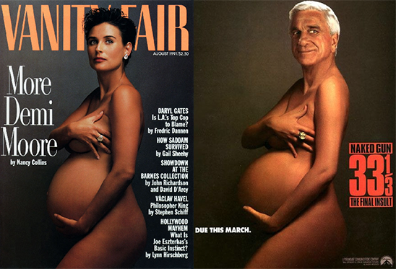
R. Markiewicz, Zabawy z prawem autorskim, Warszawa 2015, s. 172

Slide 2
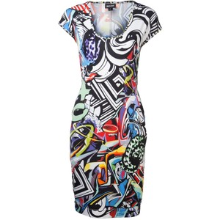
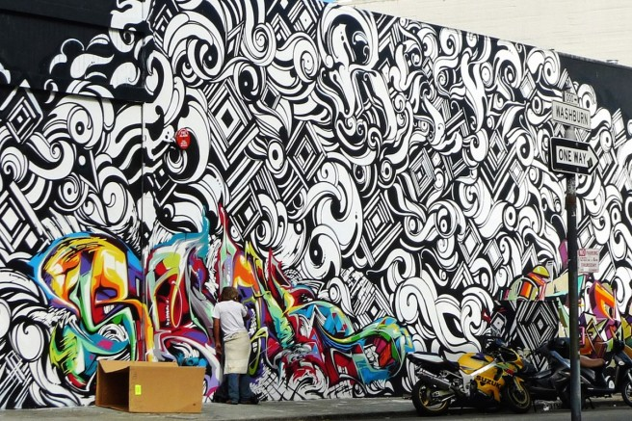
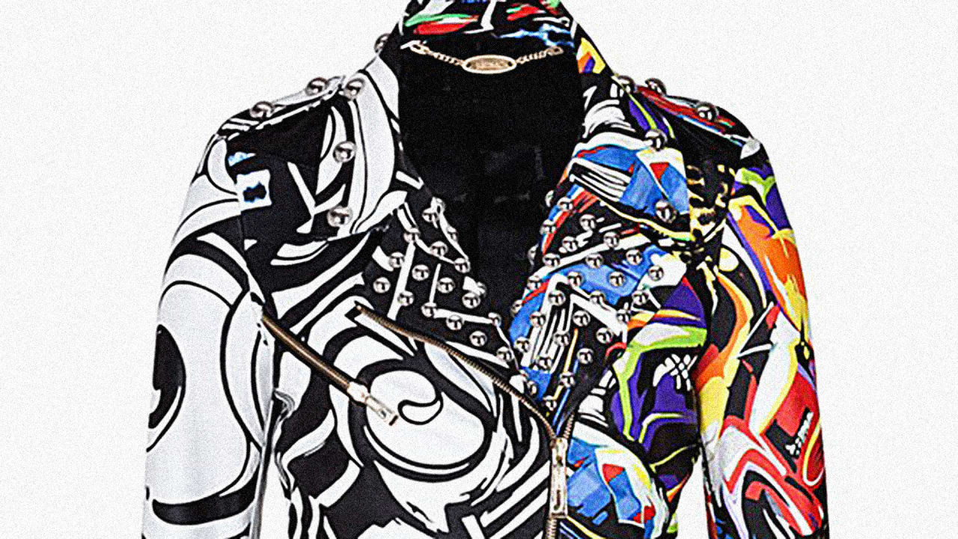
Grafika autorstwa J. Wiliams,a V. Chapa, J. Rubina
Kolekcja Roberto Cavalli
R. Markiewicz, Zabawy z prawem autorskim, Warszawa 2015, s. 103

Slide 3
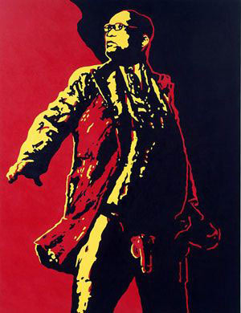
R. Markiewicz, Zabawy z prawem autorskim, Warszawa 2015, s. 103

Slide 4
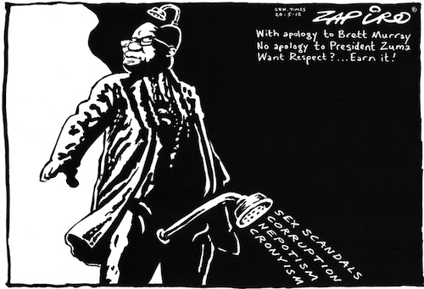
R. Markiewicz, Zabawy z prawem autorskim, Warszawa 2015, s. 105

Slide 5
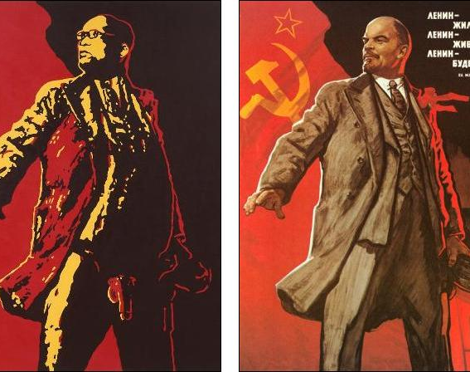
Czy obraz Murraya narusza prawa autorskie do plakatu Viktora Semyonovicha Ivanowa pt. „Lenin”?
R. Markiewicz, Zabawy z prawem autorskim, Warszawa 2015, s. 105

Slide 6
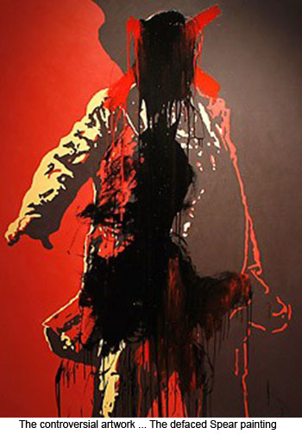
Art. 26 PrAut: „wolno w sprawozdaniach o aktualnych wydarzeniach przytaczać utwory udostępniane podczas tych wydarzeń, jednakże w granicach uzasadnionych celem informacji”.
R. Markiewicz, Zabawy z prawem autorskim, Warszawa 2015, s. 106

